Slide 1
Taşınır Mal Yönetmeliği ve TAŞINIR KAYIT VE YÖNETİM SİSTEMİ Semineri Bayram KESER Mali Hizmetler Uzmanı
T.C
MİLLÎ EĞİTİM BAKANLIĞI
STRATEJİ GELİŞTİRME BAŞKANLIĞI
Kuşadası, Eylül 2014

Slide 2
Seminer Sunum PLANI 1. Strateji Geliştirme Başkanlığı nın görevi ve yetkileri nelerdir? 2. Taşınır kesin hesabı nasıl çıkarılıyor? 3. Kurum tanımlama işlemleri (Bölünen/birleşen okullar) 4. Harcama yetkilileri/Tkkylerin sorumlulukları, 5. Tüketime verme işlemleri ve istek birim yetkilileri, 6. Zimmet işlemleri ve sorumluluk, 7. Öğretmenevleri, 8. FATİH projesi, 9. Hata Düzeltme İşlemleri 10. Hurda İşlemleri 11. Sıkça sorulan sorular

Slide 3
FATİH Projesi

Slide 4
Eğitimde FATİH Projesi kapsamında 28/11/2013 tarihinde imzalanan 675.000 adet tablet bilgisayar, 550.000 adet kılıf ve 125.000 adet klavye alım işi için tablet dağıtımı süreci tamamlanmak üzeredir. Tablet bilgisayar setlerinin dağıtımı aşamasında; seri numaralarının, öğrenci veya öğretmenlerin kişi TC kimlik numarası, Adı ve Soyadı bilgileri ile birlikte eşleştirilmek suretiyle okullarımız tarafından kayıt altına alınması gerekmektedir

Slide 5
1- Genel Müdürlük Taşınır Kayıt Kontrol Yetkililerince (TKKY) 255.2.1.1.3 ve 150.99.04.01 Tablet Bilgisayar Seti Taşınır Grubu altındaki hesaba girişi yapılan tablet bilgisayarların İl MEM ambarlarına (FATİH ambarı adıyla ayrıca açılacak ambara kaydedilmek üzere) harcama birimleri arası devretme yoluyla çıkışı sağlanacaktır.
Çıkış TİF'leri Harcama Yönetim Sistemine (HYS) gönderilecek, ayrıca, ıslak imzalı olarak MEB Merkez Saymanlığı'na teslim edilip, muhasebeleştirilmesi yapılacaktır.

Slide 6
2- Merkezden İl MEM ambarlarına devredilen Tablet Bilgisayar Setleri teslim alındıktan sonra İl MEM'lerce Taşınır Kayıt ve Yönetim Sistemi (TKYS) üzerinden, devralma seçeneği ile FATİH ambarına (Ambar güncellendikten sonra) girişi yapılacaktır.
Genel Müdürlüğümüz tarafından gönderilen resmi yazıda belirtilen dağıtım planına göre, yine aynı Taşınır Kayıt Yönetim Sistemi (TKYS) üzerinden devretme seçeneği ile ilgili okullara devri sağlanacak ve aynı zamanda Tablet Bilgisayar Setleri ilgili okullara ulaştırılacaktır. Not: Ankara, İzmir, İstanbul gibi büyük illerde, devir ve dağıtım işleminin sağlıklı olarak yürütülmesi bakımından İl MEM'lerden İlçe MEM'lere devri sağlanmalıdır.

Slide 7
3-Okullarca Tablet Bilgisayar Setleri fiziki olarak teslim alındıktan sonra TKKY tarafından devralma seçeneği ile yeni açılacak FATİH ambarına girişi yapılacaktır.
Girişi yapılan Tablet Bilgisayar Setlerinden öğrencilere verilecek olanlar, istek birimi yetkilisi olarak sistemde yetkilendirilen okul müdürü tarafından sistem üzerinden Taşınır İstek Belgesi ile yapılacak talep üzerine tüketime verme şeklinde; öğretmenlere verilecek olanlar ise demirbaş olarak zimmetlenerek işlemler sonuçlandırılacaktır.

Slide 8
Bu işlemler için; sadece Tablet Bilgisayar Setlerinin dağıtımını sağlamak üzere İstek Birim Yetkilisi (okul müdürü olabilir) sistemde tanımlanacak ve o kişi üzerinden çıkışı yapılacaktır. Oluşacak bu çıkış fişine; Tablet Bilgisayar Setlerinin öğretmene/öğrenciye dağıtıldığını, Tablet Bilgisayarın seri numarası ile öğretmen/öğrenci TC Kimlik numarası ile eşlendiğini gösteren ve teslim edilen öğretmen imzası, öğrenciye verilen tablet bilgisayar için ise veli imzasını taşıyan, bir tutanak/liste düzenlenerek eklenecektir.

Slide 9
Tablet Bilgisayar Setlerinin, öğretmenlere verilecek olanları “255.2.1.1.3-Tablet Bilgisayarlar” grubu altında “255.2.1.1.3.2-Fatih Projesi Kapsamında Alınan Tablet Bilgisayarlar” kod ve adıyla, öğrencilere verilecek olanları “150.99.04-Eğitim ve Öğretim Amaçlı Kullanılan Madde ve Malzemeler” taşınır grubu altında “150.99.04.01-Öğrencilere Verilen Eğitim Materyali Tablet Bilgisayarlar” kod ve adıyla işlem yapılacaktır.

Slide 10
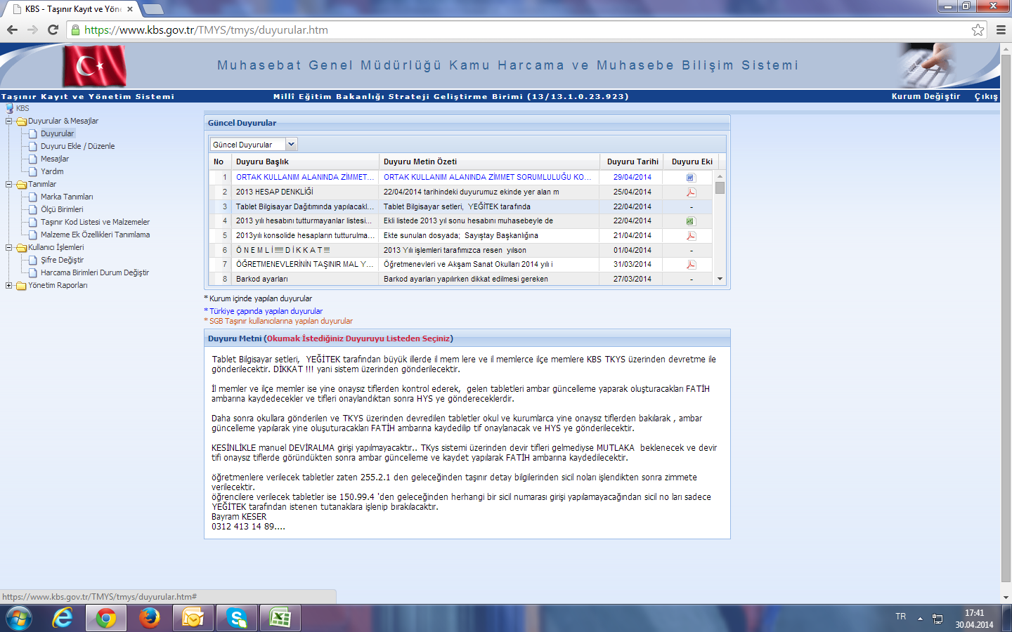

Slide 11
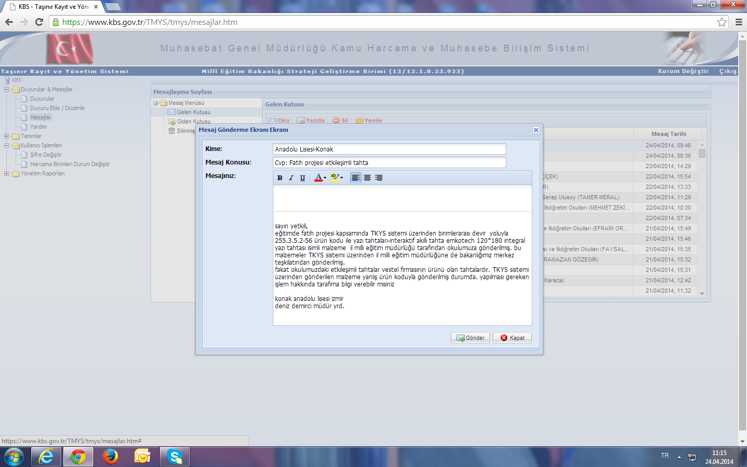

Slide 12
Teşekkür ederim….. Bayram KESER Mali Hizmetler Uzmanı

